Slide 1
Základy HTML
July 2022

Slide 2
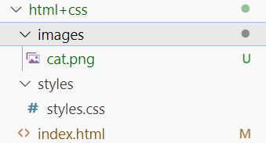

Webový adresář
Hlavní adresář
Je dobré vše mít dobře roztříděné
Každá webovka začíná na souboru index.html
Soubory jsou roztříděny podle typu určení
Lépe se v tom orientuje
Složka s obrazky
Adresář se styly
Hlavní soubor
25 July 2022

Slide 3
Co a k čemu je HTML?
NAVIGACE
HyperText Markup Language
Značkovací jazyk pro tvorbu webových stránek
Pomáhá nám vytvořit strukturu stránky, která obsahuje například:
Nadpisy
Obrázky
Seznamy
Odstavce
Odkazy
Tabulky
HLAVNÍ OBSAH
ČLÁNEK 1
SIDEBAR
ČLÁNEK 2
PATIČKA
25 July 2022

Slide 4

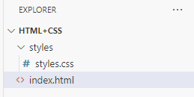
Začínáme
Otevřete Visual studio code
Otevřete si složku html+css (najdete ji ve složce sandbox)
File -> Open Folder
Otevřete si soubor index.html
Otevřete si soubor styles.css
Soubory s koncovkou .html jsou HTML soubory a s koncovkou CSS jsou CSS soubory
Základní struktura souboru je značka <html>, která obaluje prvky <head> a <body>
25 July 2022

Slide 5
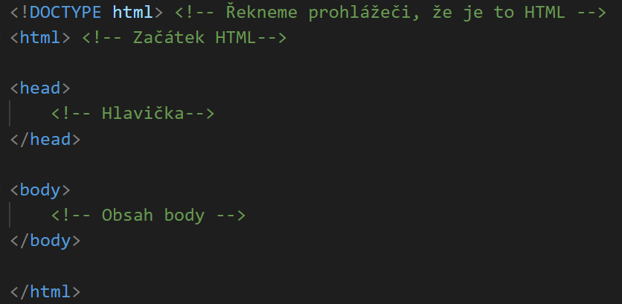
Index.html struktura
25 July 2022

Slide 6
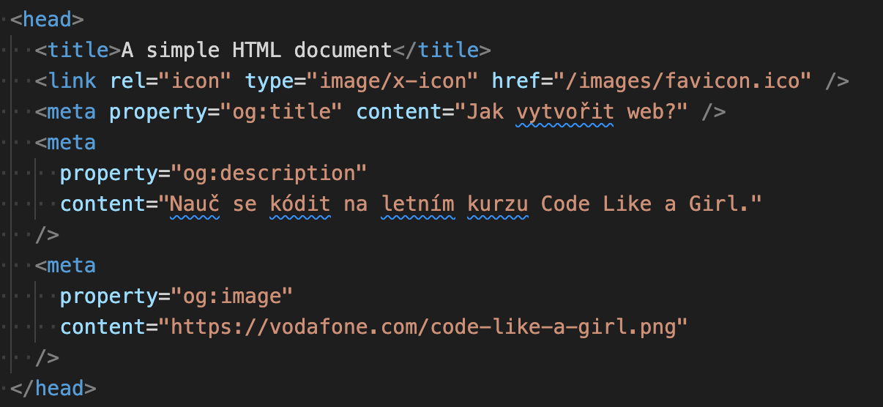
V prvku <head> se může nacházet:
25 July 2022
Notes:
V hlavičce uvádíme obecné informace o webu důležité pro vyhledávače a prohlížeče.
Název dokumentu (title)
Favicona - ikonka na kartě
Open Graph tagy - meta s property “og”, jsou součástí Open Graph protokolu sociálních sítí (když dám odkaz na článek třeba na twitteru a ukáže se mi obrázek, title a krátký popis)

Slide 7
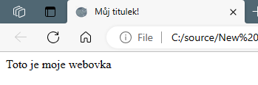
Úkol 1
Vložte <title> tag do stránky (sandbox/html+css/index.html) a pojmenujte si ji
Stahnete/vytvořte si iconu webu (doporučujeme format .png)
Vložte tag <link rel="icon" type="image/x-icon" href="/images/favicon.ico"> do <header> a budete mít ikonu webu

Slide 8
Úkol 1
<head>
<!-- Hlavička -->
<title>Můj titulek!</title>
<link rel="stylesheet" href="styles/styles.css">
<link rel="icon" type="image/x-icon" href="images/obrazek.png">
</head>

Slide 9

Co je to CSS? CSS říká jaké se budou zobrazovat:
Barvičky
Velikosti
„Za pomoci kombinace jednoduchých stylů lze vytvořit komplexní a krásné prezentace“
Styl písma
Mezery, Ohraničení
Speciální efekty a jiné

Slide 10
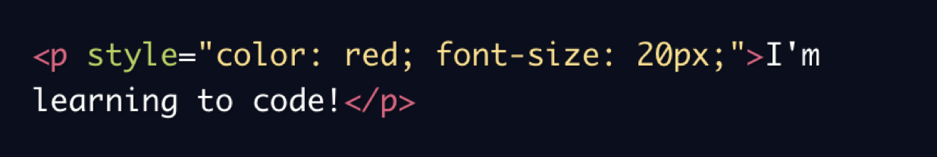
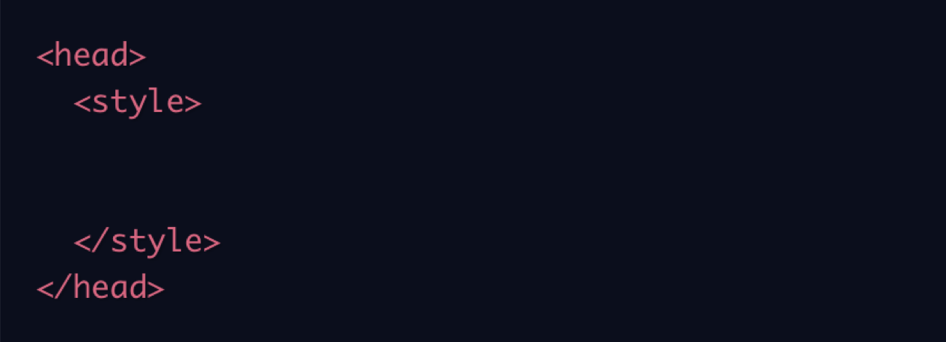
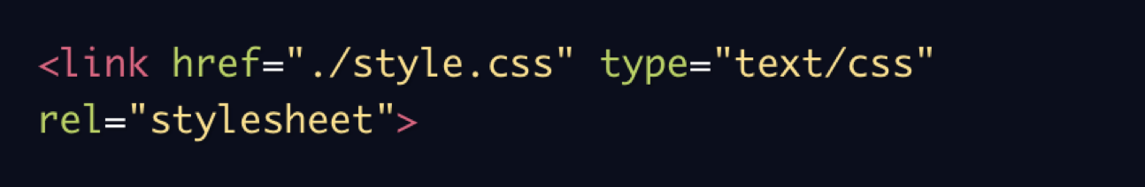
16 July 2023
Možnosti propojení CSS a HTML
inline styling
<style> tag
linking the CSS file
1
25 July 2022
Notes:
lepší zadávání práce

Slide 11
Nejlepší propojení CSS a HTML
CSS je v jiném souboru, než html
Separujeme obsah stránky od vzhledu
Snížíme opakující se kód
Jeden CSS soubor pro celý web
1
25 July 2022

Slide 12
Opravte propojení CSS a HTML
CSS je v jiném souboru, než html
Jděte do pískoviště sandbox/css-01
Opravte propojení CSS a html tak aby stránka zčervenala.
1
25 July 2022

Slide 13
Anatomie CSS pravidel
Středník !
Zacílené elementy
selector {
background: black;
}
Co nastavuji
Declaration block
4
25 July 2022

Slide 14
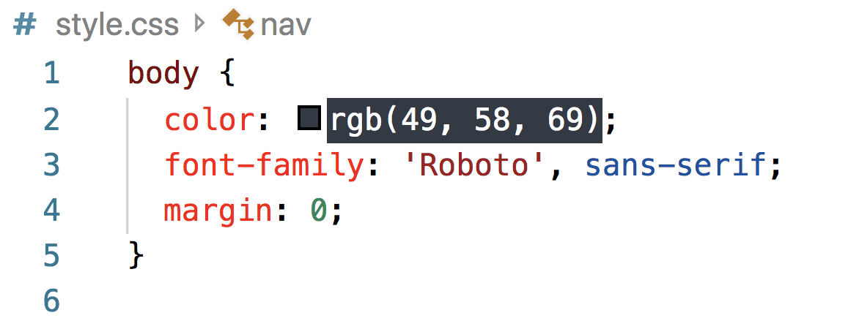
Ukázka CSS pravidla
Vybírám tag <body>
Color – barva textu
Font-family – Výběr fontu
Margin – viz. Box model
Google Fonts
4
25 July 2022

Slide 15
Výběr dle typu elementu
Například selector img vybere všechny tagy <img>, to jest obrázky na stránce
Výběr dle třídy
Například selector .content vybere všechny elementy na stránce které mají atribut class="content".
Výběr dle ID
Elementy mohou mít atribut id="footer" který jim dává jedinečnost
Vybíráme pomocí #footer.
4
25 July 2022

Slide 16
Anatomie CSS pravidla
Jděte do pískoviště sandbox/css-04
Přidejte všem obrázkům property border-radius: 15px;
Změnte barvu sekce s id footer na black.
Změntě barvu sekce třídy content na orange.
4
25 July 2022

Slide 17
HTML element = TAG
Otevírací značka / tag
Zavírací značka / tag
<p
class=“details"
>
</p>
Toto je kus textu na mém webu.
Atribut (definice=hodnota)
Obsah
Prvek / element
25 July 2022
Notes:
Atribut může být třeba ID, cesta k obrázku, adresa webu, na který odkazujeme apod. Atribut není povinný!

Slide 18
Tagy / elementy
Většina elementů jsou párové elementy
Otevírací značka <tag>
Zavírací značka </tag>
Existují i nepárové elementy (self-closing tags)
Mají pouze atributy, nemají obsah
Např. <img />, <br />
Obsahem prvku může být i jiný prvek
Obalový prvek se nazývá rodič
Prvek uvnitř se nazývá potomek
25 July 2022

Slide 19
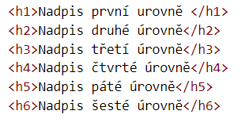
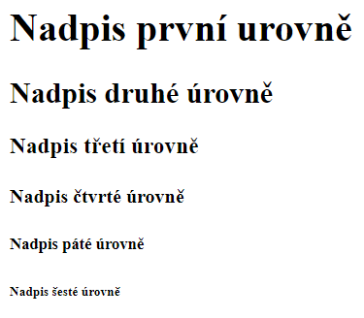
Tag – Nadpisy (header)
25 July 2022
Notes:
Tagy máme sémantické a nesémantické. Nejde jen o to, jak to vypadá, ale o to, že říkáme prohlížeči, co je nadpis, co je odstavec, obrázek, seznam atd.
U nadpisů bychom měli mít pouze jednu H1 na stránce, nikdy bychom neměli mít H2 pod H3 apod.

Slide 20
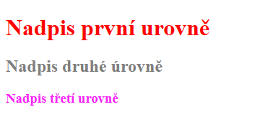
Úkol
V souboru sandbox/html+css/index.html přidejte 4 různé nadpisy (H1-H6) a každý, přes CSS (styles/styles.css), udělejte jinou barvou ( h1 {color: blue})

Slide 21
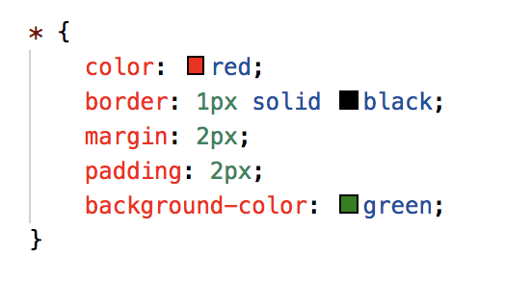
Barvíme
2
25 July 2022

Slide 22
Vyjádření barvy
HEX | #rrggbb | #00ff00;
RGB | rgb(red, green, blue) (A – opacity) | rgb(0, 255, 0);
NAME | color names | green
2
25 July 2022

Slide 23
Barvíme
Jděte do pískoviště sandbox/css-02
Najděte CSS soubor
Změnte červenou barvu na černou
2
25 July 2022

Slide 24
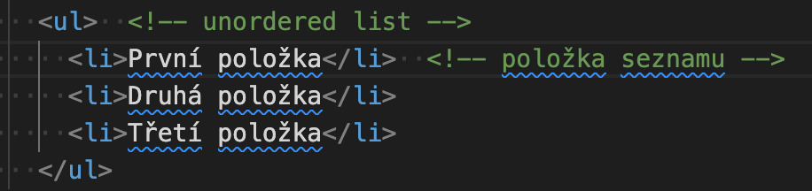
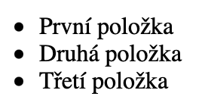
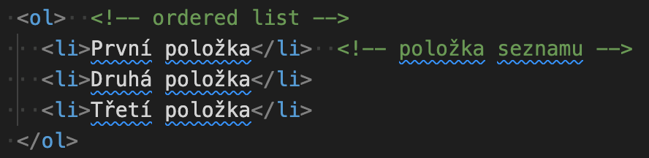
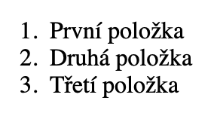
Seznamy – UL & OL
25 July 2022
Notes:
Seznam je semantický
Seznam 10 filmů na letošní léto apod.

Slide 25
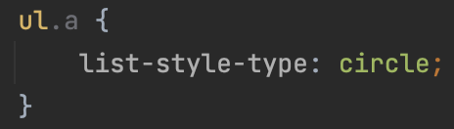
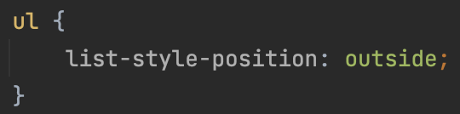
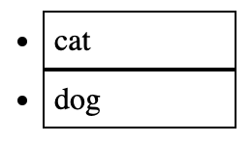
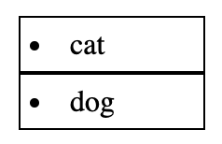
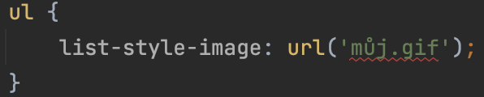
Stylování seznamů
Typ odrážky
Pozice
Možné hodnoty:
circle - kulaté
square –hranaté
upper-roman – římské
lower-alpha – číselné
none – žádné
Případně lze použít vlastní obrázek:
Možné hodnoty:
outside :
inside :
25 July 2022

Slide 26
Úkol #2
Otevřete si soubor „sandbox/html+css/ukol_2.html“
Vytvořte a nastylujte si seznam z připravených zvířátek
Každá odražka jinak
Ruzné barvy
Různé styly písma

Slide 27
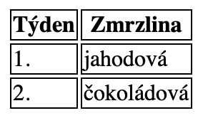
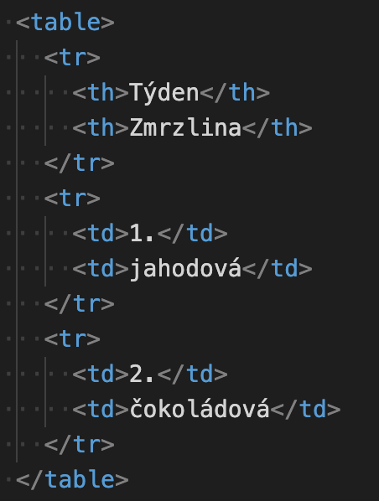
Tabulka - <table>
Hlavní tag
Řádek tabulky
Nadpisová buňka
Buňka tabulky
25 July 2022
Notes:
Tabulka je semantický prvek
Na webu ji můžeme použít třeba pro ceník služeb.

Slide 28
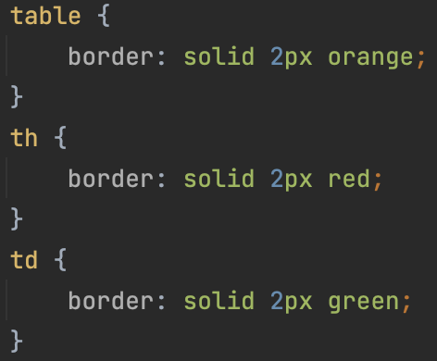
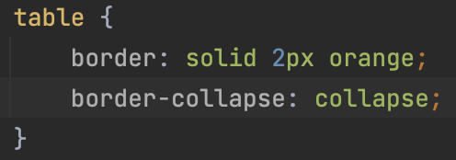
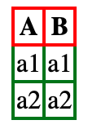
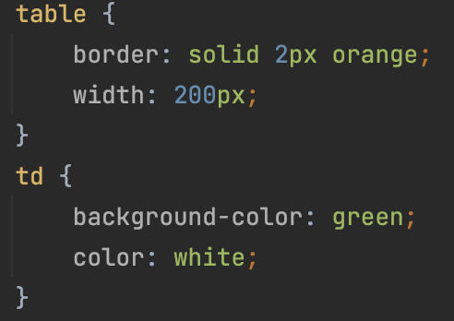
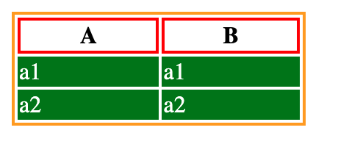
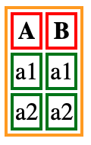
Styly tabulky
Okraje
Odstranění mezer mezi okraji buněk
Pozadí buněk a šířka
25 July 2022

Slide 29
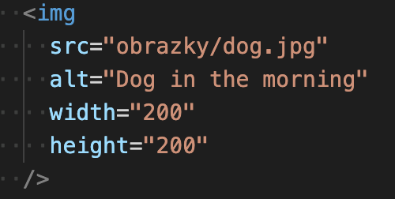
Obrázek - img
Cesta k obrázku
Popis obrázku pro prohlížeč
Šířka obrázku
Výška obrázku
Obrázek je nepárový tag
25 July 2022
Notes:
Vždy používáme atributy Src a alt.
Atributy width a height použijte v úkolu, aby se vám obrázky zobrazily správně veliké.

Slide 30
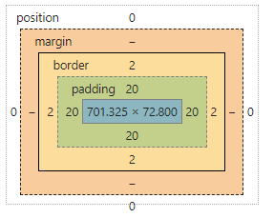
Elementy a jejich vlastnosti BOX Model – Chrome dev. tools
Position
- pozicování elementu
Margin
vnější okraj
Border
ohraničení
Padding
vnitřní okraj
Obsah
modrý vnitřek
Pain relief:
box-sizing: border-box;
3
25 July 2022

Slide 31
Elementy a jejich velikosti
Jděte do pískoviště sandbox/css-03
Pomocí CSS změnte šířku obrázku na 300px
Pomocí CSS přidejte obrázku padding 5px
3
25 July 2022

Slide 32
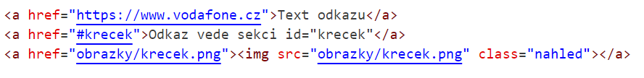
Odkaz - A
Text odkazu
Odkaz vede na internet
Odkaz vede na náš soubor
Místo textu je obrazek
Odkaz vede na element s id=„krecek“
25 July 2022
Notes:
Odkazovat můžeme na jiný web, obrázek, konkrétní section na našem webu apod.

Slide 33
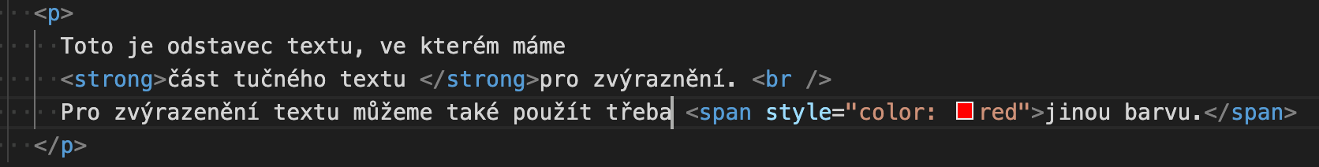
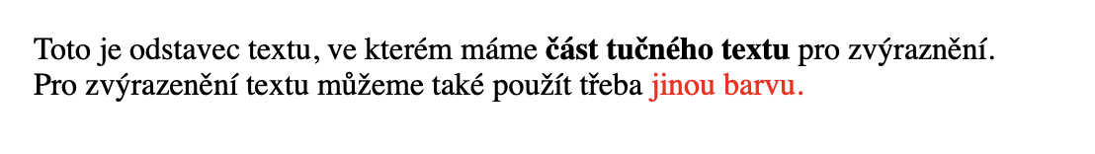
Text
Odstavec
Tučně
Řádek
Oddělovač
25 July 2022
Notes:
Strong je semantický, <b> a <I> a <br> je nesémantický
Span není semantický, používáme ho např pro oddělení stylů a pro krátký text, popisek.. V tomto případě je tedy zvýraznění barvou pouze vizuální, kdežto tučný text je zvýrazněný i pro vyhledávač.
Pro nový odstavec použijeme další <p>, neodsazujeme pomocí <br /> tagu (sémantika)

Slide 34
Úkol 5
Změnte (v sandbox/html+css/ukol_5 .html)
předchozí odstavec a použijte „class“ namísto „inline“ stylu
2. Přidejte volný řádek na konci každého řádku

Slide 35
Mícháme selektory
5
25 July 2022

Slide 36
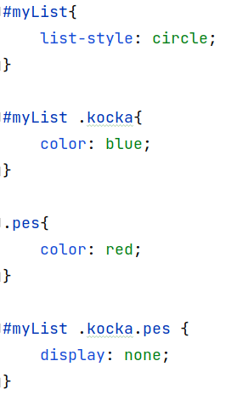
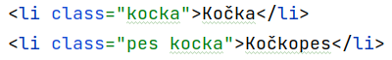
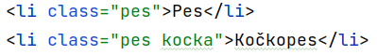
vybírám můj list dle id
vybírám kočku z mého listu
vybírám cokoliv s třídou pes
Vybírám kočku a zároveň psa
5
25 July 2022

Slide 37
Jak selektory míchat?
https://www.w3schools.com/cssref/css_selectors.asp
Pořadí
Poslední zásah vítezí
Přidáním !important můžete pořadí zkomplikovat
Dopad
Zkuste cílit co nejpřesněji
Myslete na kolegy a jejich styly
Keep it simple
5
25 July 2022

Slide 38
Mícháme selektory
Jděte do pískoviště sandbox/css-05
Nastavte elementu s třídou kočka v listu id myList barvu na blue.
Nastavte elementu s třídou pes v listu id myList barvu na red.
Skryjte element s obsahem Kočkopes v listu myList s pomocí jeho tříd přidáním atributu display: none; do CSS souboru.
5
25 July 2022

Slide 39
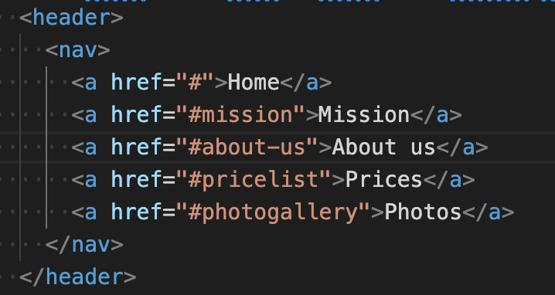
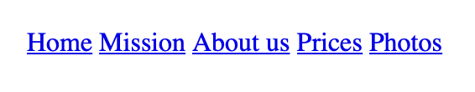
Navigace (menu) - Navbar
25 July 2022
Notes:
Když odkazujeme na sekci na stejné stránce, použijeme ID dané sekce s křížkem na začátku.
Header, nav i a jsou sémantický prvky.

Slide 40
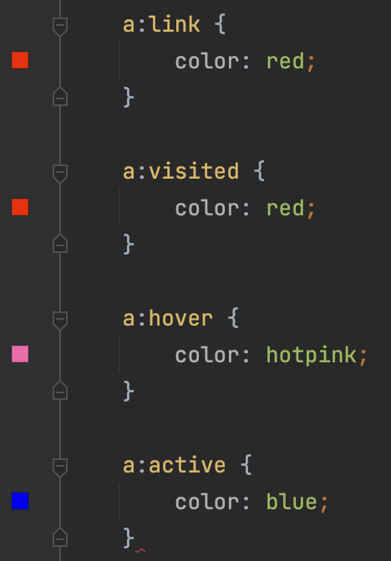
Styly odkazů
Barvy a stavy
Se stylem linků pracujeme stejně jako s textem. Rozdíl je, že link může mít stav zavislý na interakci s uživatelem.
Stavy jsou:
a:link – výchozí stav ve kterém link nebyl ještě navštíven.
a:visited – link byl navštíven uživatelem. Obvykle se styluje stejně jako výchozí.
a:hover – uživatel drží myš na linkem. Obvykle nějak změní barvu či velikost.
a:active – zobrazení v momentu kdy uživatel na link klikl. Pokud má link podobu tlačítka můžeme například simulovat jeho stlačení.
25 July 2022

Slide 41
Úkol 6
Vytvořte si soubor „ukol_6.html“
Udělejte rozcestník s odkazy na předchozích 5 úkolů
Můžete použít různé styly

Slide 42
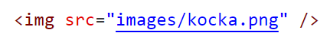
Obrázek
Tag "img"
Nepárový tag

Slide 43
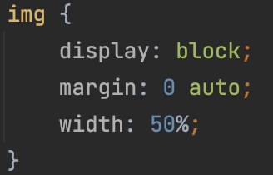
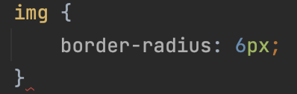
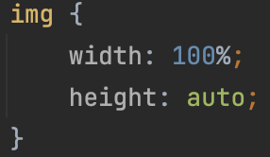
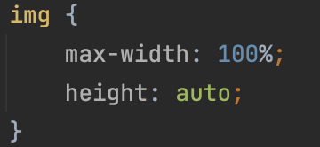
Styly obrázků
Výška a šířka
Zarovnání na střed
U obrázku se vždy snažíme zachovat poměr stran. Proto pokud definujeme jeden rozměr, druhý nastavíme vždy auto.
Pokud pracujeme s rozměry obrázku v procentech je třeba počítat že se jedná o procenta dostupné plochy.
Typ zobrazení obrazku změníme na block a současně změníme margin nalevo a napravo na auto:
Roztažení obrázku přes celou šířku
Kulaté rohy
I za cenu zvětšení (nehezkého obrázku):
Jen do maximální šířky obrázku:
25 July 2022

Slide 44
Úkol
Vytvořte si nový soubor html
vložte zmenšený (stylama) obrazek
Z obrázku udělejte odkaz co zobrazí velký obrázek

Slide 45
Pokročilé praktiky

Slide 46
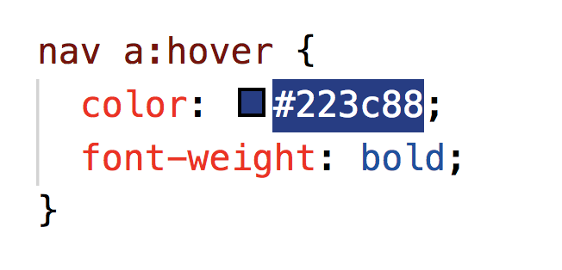
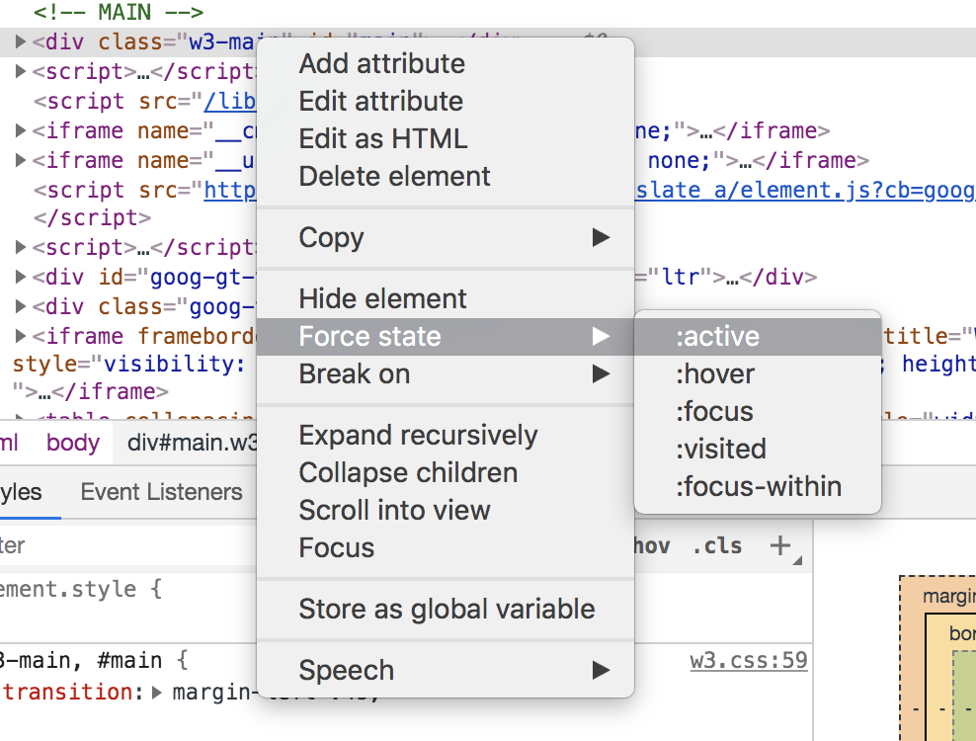
Chrome dev tool:
Inspect -> pravý klik na tag -> Force state
elementům lze nastavit styl pro speciální stav
- třeba po najetí myší :hover
25 July 2022

Slide 47
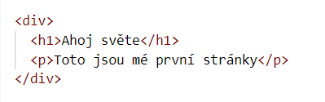
Nejlepší praktiky
Vždy odsazujeme kód
Poslední tag co otevřeme je první co zavřeme
Oddělovač obsahu
Tagy uvnitř jiných tagů
jsou odsazeny
Zavírám dříve </p> než </div>
25 July 2022
Notes:
Kód odsazujeme pro přehlednost.
V některých programovacích jazycích je třeba kód odsazovat i kvůli správné funkčnosti kódu.

Slide 48
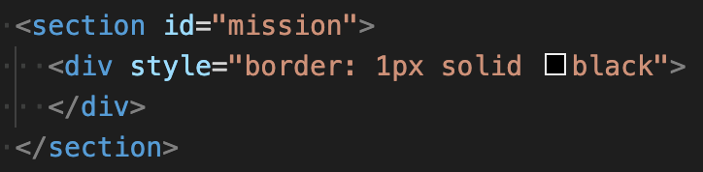
Oddělovač obsahu – Div, Section
25 July 2022
Notes:
Section je semantický prvek, vyhledávač pak ví, že máme sekci s misí.
Div semantický není, používáme pouze pro optické dělení obsahu webu a styly.

Slide 49
Více tagů
Kódování a programování je z velké části o googlení. Vyhledávat info na internetu je správné a bez toho to nejde!
Jděte na https://www.w3schools.com/tags/
a podívejte se na další html tagy.
25 July 2022

